Slide 1
Documentación
Héctor Luis De Pablo

Slide 2

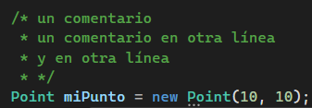
Comentarios
En c# conocemos dos tipos de comentarios:
Comentarios en línea: // sirven para agregar comentario en una sola línea.
Comentarios Multilínea: /**/ sirven para agregar comentarios en varias líneas
Ambos sirven para dar información al programador

Slide 3
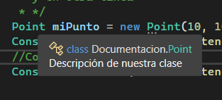
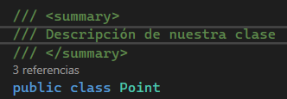
Comentarios para documentar
Triple barra ‘///’ sobre nuestra clase nos permite agregar una descripción:
Además, nos muestra la referencia allá donde esté nuestra clase:

Slide 4
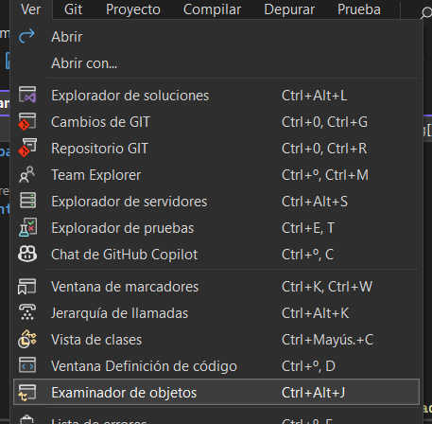
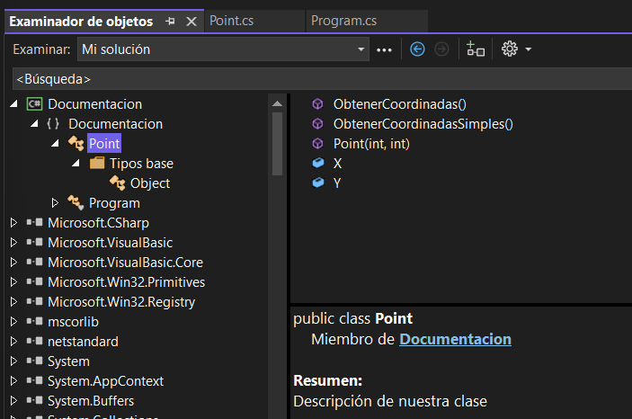
Examinar nuestra clase
También podemos examinar nuestra clase desde el examinador de objetos:

Slide 5
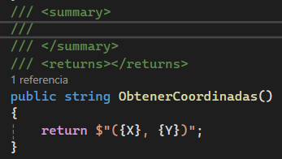
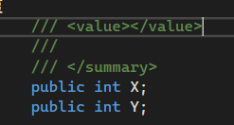
Métodos y propiedades
En los métodos se nos muestra una descripción y un tipo de retorno
En la propiedad cambiamos el tag summary por value

Slide 6
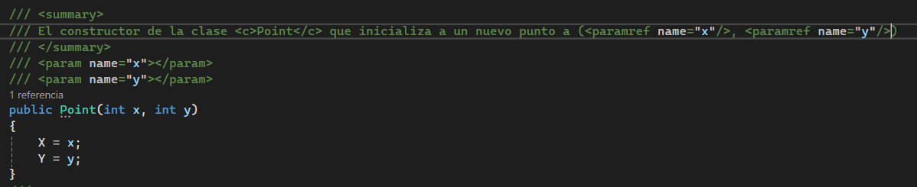
Constructor
En el constructor nos añade el tag param, que son aquellos valores que entran por parámetro; además, nosotros podemos añadirle unos cuantos tags que nos proporcionan información sobre la clase.

Slide 7
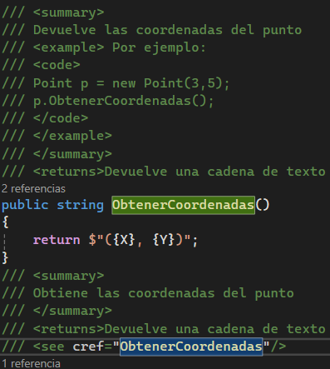
Tags adicionales
Algunos tags adicionales pueden ser:
<example> para mostrar un ejemplo
<code> para indicar que es un trozo de código
<see cref=””/> para hacer referencia a otro trozo de código

Slide 8
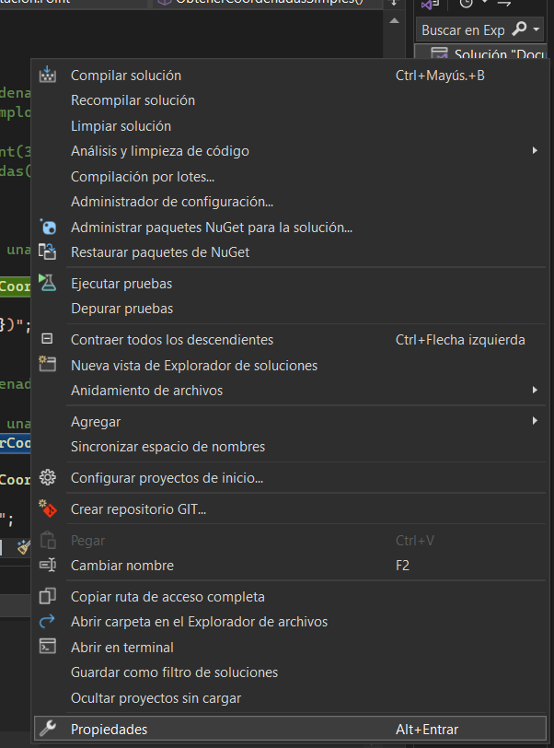
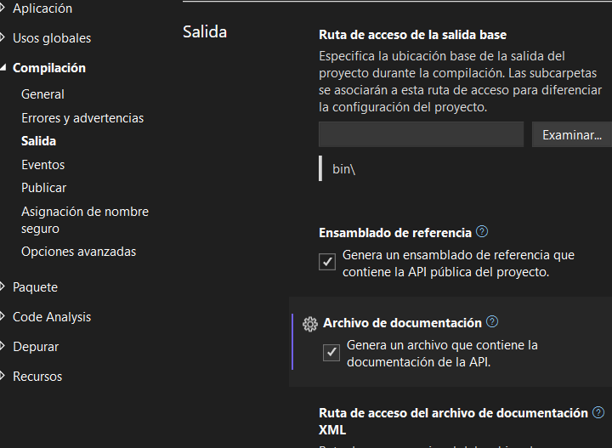
Cómo generar documentación
Click derecho sobre el proyecto → propiedades → compilación → salida → marcar archivo de documentación

Slide 9
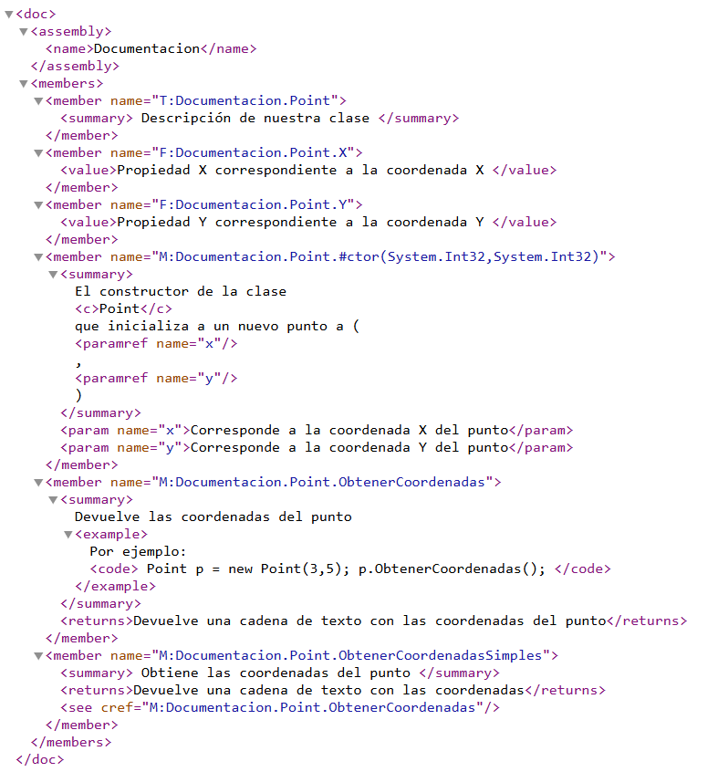
Resultado
(ruta proyecto)

